Slide 1
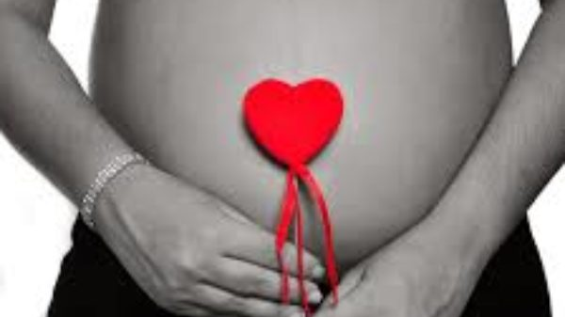
Hemorragia pós-parto
vanessa chaves Miranda
Sogomat-sul/cmme/hrms

Slide 3
INTRODUÇÃO
RELEVÂNCIA DA HEMORRAGIA PÓS PARTO
- 1 CASO A CADA 10 PARTOS VAGINAIS
- HPP GRAVE – 1 CASO A CADA 100 PARTO
- TRANSFUSÃO - 3,5 CASOS A CADA 1000 PARTOS
- HISTERECTOMIA – 2,5 CASOS A CADA 1000 PARTOS

Slide 4
INTRODUÇÃO
É DEFINIDA COMO PERDA SANGUÍNEA ACIMA DE 500 ML PELO TRATO GENITAL NAS PRIMEIRAS 24 HORAS PÓS PARTO VAGINAL OU ACIMA DE 1000 ML APÓS PARTO CESARIANA.
Primária: primeiras 24 horas.
Secundária: após 24 horas até 6-12 semanas.

Slide 5
HORA DE OURO

Slide 6
CAUSAS

Slide 7
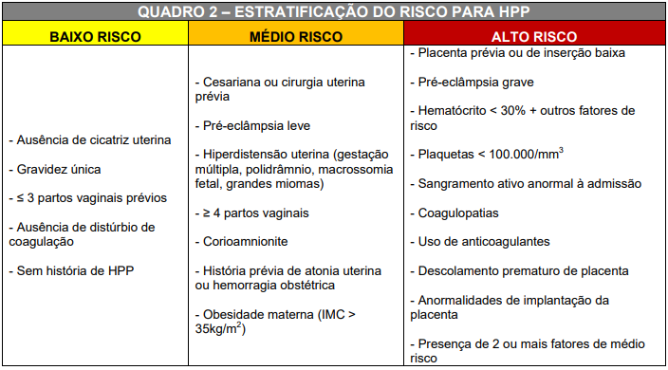
1º passo: identificação dos fatores de risco

Slide 8
2º passo: condutas preventivas

Slide 9
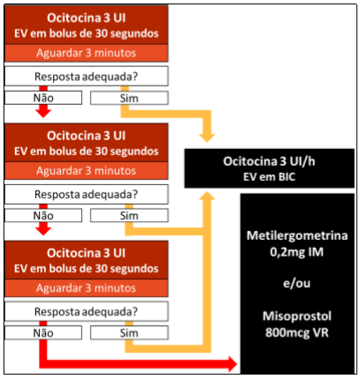
MANEJO ATIVO DO 3º PERÍODO
Ocitocina:
Parto vaginal: 10 ui IM
Parto cesariano: 10 UI IM ou “Regra dos 3” ou 5 UI EV seguido de 20 UI + 500 ml de SF 0,9% a 125ml/horas por 4-12 horas em BIC

Slide 10
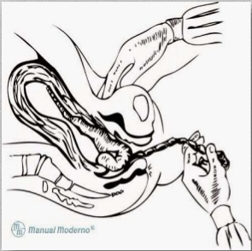
MANEJO ATIVO DO 3º PERÍODO
Clampeamento oportuno: 1-3 minutos.
Tração controlada do cordão
Manobra Brandt-Andrews:

Slide 11
VIGILÂNCIA/MASSAGEM UTERINA NO 4º PERIODO
Massagem uterina gentil e delicada imediatamente após a dequitação e repetida a cada 15 minutos na primeira hora e se mantida nas primeiras duas horas.
Contato pele-a-pele e amamentação precoce.

Slide 12
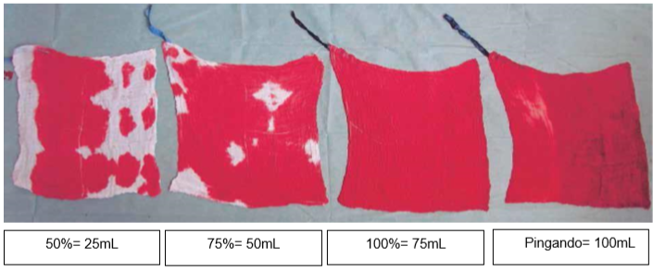
DIAGNÓSTICO
Estimativa Visual
Estimativa por pesagem = peso das compressas sujas de sangue – peso compressas secas

Slide 13
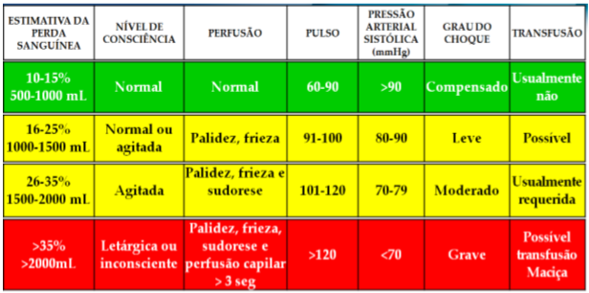
DIAGNÓSTICO
Índice de choque = FC/PAS
Maior ou igual 0,9: perda sanguínea significativa
Maior ou igual 1: manejo agressivo do quadro hemorrágico

Slide 14
RESSUSCITAÇÃO VOLÊMICA
2 acessos venosos de grosso calibre (16G)
Colher sangue para exames:
Hemograma
Coagulograma
Prova cruzada
Fibrinogênio
Gasometria
Lactato
Expansão: 20 ml/kg em 20 minutos.

Slide 15
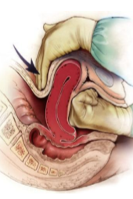
MASSAGEM UTERINA BIMANUAL
MANOBRA DE HAMILTON:
Primeira a ser realizada
Contração uterina por 20 minutos ou até contração contínua e efetiva
Obs: esvaziamento vesical

Slide 16
TRATAMENTO MEDICAMENTOSO

Slide 17
TRATAMENTO MEDICAMENTOSO

Slide 18
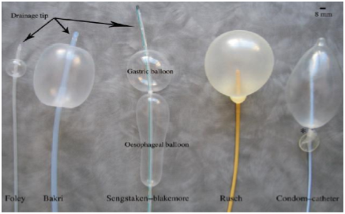
BALÃO DE TAMPONAMENTO INTRAUTERINO
Tempo máximo: 24 horas.
Utilizar líquidos mornos.
Manter uterotônicos.
Profilaxia com cefazolina 1g DU.
Retirada Gradual.

Slide 19
RESSUSCITAÇÃO HEMOSTÁTICA
CUIDADO!!! Excesso de líquidos pode induzir coagulopatia dilucional.
Reavaliar estado hemodinâmico a cada 250-500 ml.
Ausência de resposta a mais de 1500 ml → terapia transfusional.
Protocolo de transfusão maciça??
Hemorragia obstétrica: possui evolução mais rápida para quadros de hipofibrinogenemia.

Slide 20
RESSUSCITAÇÃO HEMOSTÁTICA
Metas, após estabilização clínica:
HB>8G/DL
HT 21-24%
Plaquetas > 50 000 ou 100 000 se sangramento ativo
Protrombina 1,5x o controle
TTPA < 1,5 – 1,7x o controle
Fibrinogênio >200 mg/dl

Slide 21
RESSUSCITAÇÃO HEMOSTÁTICA

Slide 22
SUPORTE HEMOTERÁPICO
2 CH O- de liberação imediata.
2-4 CH após fenotipagem
4 unidades de plasma fresco congelado
1 pool de plaquetas
7-10 unidades de crioprecipitado
SE FIBRINOGENIO < 200 → PIOR PROGNÓSTICO

Slide 23
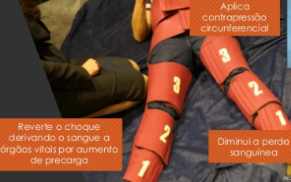
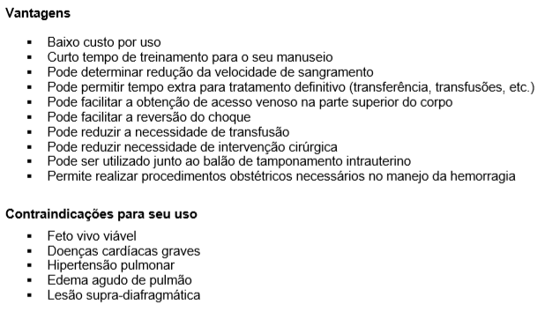
TRAJE ANTICHOQUE NÃO-PNEUMÁTICO

Slide 24
MANEJO CIRÚRGICO
Indicado após falha de contenção do sangramento.
Suturas compressivas
Ligaduras vasculares
Histerectomia
Deve ser considerada a última etapa do tratamento
No momento oportuno é um procedimento que evita o choque e a coagulopatia.
Pode determinar perda abrupta de 2 litros de sangue que estão represados na circulação uterina → COAGULOPATIA.

Slide 28
REFERÊNCIAS BIBLIOGRÁFICAS
DIRETRIZES PARA MANEJO DE HEMORRAGIA PÓS-PARTO. OPAS, MS, SES – MG. MG, MACRÇO DE 2017.
Urgências e Emergências em Ginecologia e Obstetrícia / Adriano Paião dos Santos. FEBRASGO. Manole, 2019.

